Slide 1
Социјални инжињеринг
АУТОРИ: Марко Кљајић, Стојан Јерковић Iv-1
Ментор :Светлана Ерцег
ДАТУМ: 19.10.2021.
1.

Slide 2
Садржај
Социјални инжењеринг
Напади социјалног инжењеринга
Литература
Биографија
Закључак
2.

Slide 3
Социјални инжењеринг
Социјални инжењеринг представља тип сајбер напада, који садржи широк спектар манипулација којима се људи наводе да одају поверљиве информације о себи или компанији у којој раде.
Психолошком манипулацијом корисници се наводе на одавање информација о компанији у којој раде, али и на кршење безбедносних мера компаније. Другим речима, социјални инжењеринг је свака активност која подразумева навођење корисника/особе да предузме радњу коју иначе не би предузео, а све у циљу прикупљања што већег броја података који се касније могу злоупотребити.
3.

Slide 4
Напади социјалног инжењеринга
Напади социјалног инжењеринга се одвијају у неколико фаза. Нападч прво тражи жртву од које жели да прикупи основне информације, затим нападач ради на задобијању поверења жртве и наводи је на активности којима се крше мере заштите и безбедносне процедуре као што су откривање осетљивих информација или одобравања приступа критичним ресурсима. У идеално осмишљеним нападима последња фаза подразумева уклањање свих трагова манипулативног понашања, односно малвера.
1.Истраживање: Одређивање жртве, Прикупљање информација, Одабир метода напада.
2.Обмањивање жртве: Повезивање са жртвом, Пласирање приче, Преузимање контроле над интеракцијом.
3.Игра: Проширивање мамца, Извршење напада, Ометање података.
4. Излаз: Уклањање свих трагова малвера, Сакривање трагова, Привођење природном крају.
Оно што социјални инжењеринг чини проблемом високог ризика је то што се ослања на људску грешку, а не на рањивости хардвера, софтвера и оперативних система.
4.

Slide 5
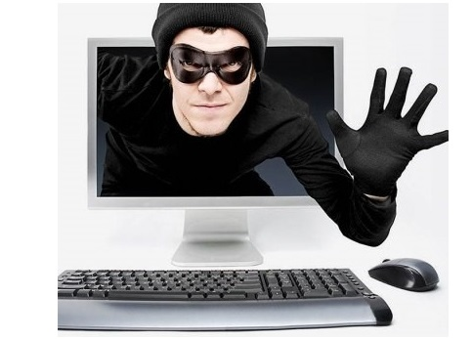
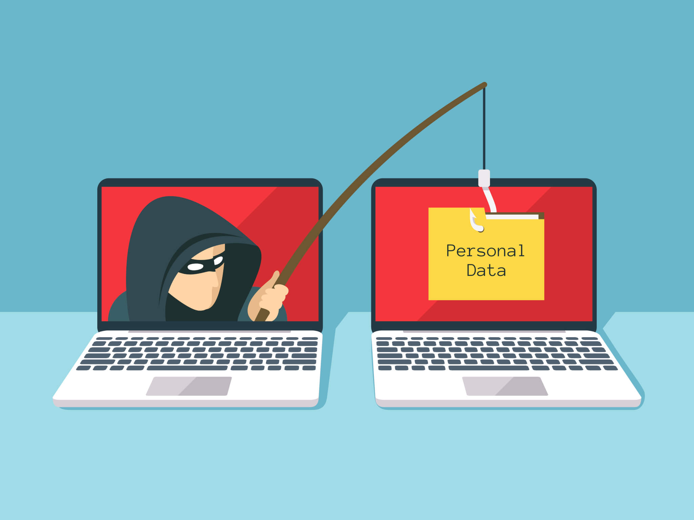
phisHing
Фишинг је један од најчешћих видова напада социјалног инжењеринга.
Порука е-поште или СМС порука која примаоца наводи на брзу реакцију, а за циљ има крађу докумената или дистрибуција злонамерног софтвера.
Текст поруке ствара осећај страха, хитности или радозналости, па се од примаоца поруке тражи клик на линк или преузимање документа из прилога. Клик на линк води на лажну страницу, која личи на легитимну, и креирана је у циљу прикупљања података као што су е-адреса и лозинка.
Клик на „Enable Connect” или „Enable Editing“ у документу из прилога, аутоматски покреће злонамерни софтвер који убацује одређене процесе у оперативни систем примаоца, који не могу бити детектовани од стране антивируса и других безбедносних софтверских решења.
5.

Slide 6
SPEAR PHISHING
Ово је циљана верзија преваре фишингом којом нападач бира одређене појединце или компаније.
Текст поруке се креира на основу карактеристика појединца или компаније, радних места и контаката жртава, како би напад био мање упадљив. Овај тип фишинга захтева од нападача много више напора, а за реализацију напада може бити потребно и неколико недеља и месеци. Уколико се вешто изведу веома их је тешко детектовати и имају висок степен успешности.
Један од примера spear phishinga је онај у којем се нападач представља као колега из ИТ службе и шаље поруку путем е-поште једном или више запослених. Текст поруке, потпис и начин комуникације је врло сличан уобичајеном начину комуникације са ИТ службом што примаоце наводи да мисле да је порука стварна. Нападач поруком тражи да примаоц променеи лозинку кликом на линк, који их преусмерава на злонамерну интернет страницу на којој нападач снима све документе које унесу.
6.

Slide 7
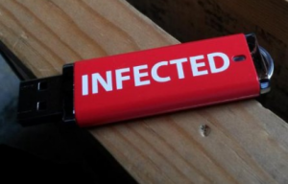
BAITING
Баитинг је напад веома сличан фишингу, али их разликује од других врста социјалног инжењеринга то што овећају неку ствар коју нападачи користе како би привукли жртве.
Коришћењем лажног обећања нападач „игра на карту“ похлепе или радозналости жртве и тако је намамљује у клопку која краде личне податке или дистрибуира малвер у оперативни систем организације у којој жртва ради.
Нападачи најчешће остављају USB са неким малвером на неким видљивим местима где жртве могу да га виде. USB има оригиналан изглед као нека налепница на којој је нешто примамљиво како би жртве из радозналости покупиле мамац, убацили у рачунар и инсталирали заражени малвер.
Онлајн баитинг напад за мамац користи огласе за бесплатно преузимање филмова, серија или апликација са интернет страница које су заражене малвером.
7.

Slide 8
PRETEXTING
Ово је врста социјалног инжењеринга код које се нападачи фокусирају на стварање доброг изговора или измишљеног сценарија, који користе за покушај крађе личних података жртава.
Нападач креира лажну информацију и обично телефоном или у директном контакту тражи одређену допуну информација од жртве, која је неопходна да би се потврдио њен идентитет. Податке које прибави на овај начин нападач заправо користи за крађу идентитета или у извршењу неког другог кривичног дела.
Напад започиње успостављањем поверења са жртвом или лажним представљањем као полиције, банкарских и пореских службеника и других службених лица. Тако се прикупљају све информације попут ЈМБГ-а, адресе становања, телефонских бројева, баковних рачуна.
8.

Slide 9
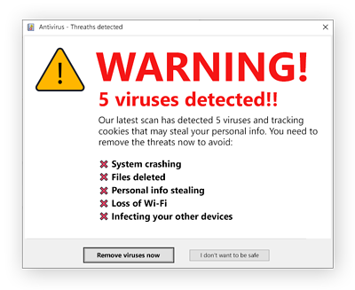
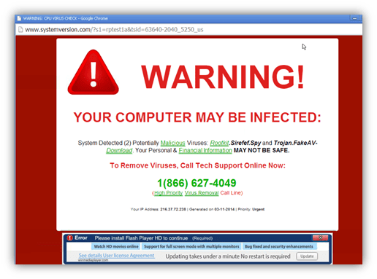
SCAREWARE
Scareware представља напад лажним алармима и измишљеним претњама, којим се жртва обавештава да је њен уређај заражен злонамерним софтвером и тера их да инсталирају софтвер који ће им уклонити тај софтвер,а заправо софтвер који инсталирају нема користи за жртву већ за нападача.
Најчешћи пример овог напада је када се у нашем претраживачу појави текст попут ’’Ваш уређај је заражен’’ кликните да инсталирате антивирус.
9.

Slide 10
TAILGATING
Ово је врста напада код које нападач, иако нема одговарајуће дозволе, доспе у просторије којима је приступ забрањен тако што прати запосленог који има одговарајућу дозволу или аутентификацију.
Нападач се може представити као возач испоруке и чекати испред зграде прави тренутак да почне напад и када запослени отвори врата нападач са нјим уђе у зграду.
Овај напад је доста теже извести код зграда које траже картицу за улазак у зграду.
10.

Slide 11
Catfishing & baiting
11.

Slide 12
литература
https://www.it-klinika.rs/blog/sta-je-socijalni-inzenjering
https://www.cert.rs/files/shares/Socijalni%20in%C5%BEenjering%202.pdf
https://digitalnasrbija.org/sta-je-socijalni-inzenjering/
12.

Slide 13
Biografija
Зовем се Марко Кљајић и рођен сам 08.12.2003. године, имам 17. година и ђак сам четвртог разреда ТШ ”9.мај” у Бачкој Паланци, смер ЕТИТ. Тренирам фудбал, а у слободно време волим да играм баскет, игрице.
Моје име је Стојан Јерковић, рођен сам 14. октобра 2003. године и живим у Бачкој Паланци. Тренирам рукомет и у слободно време волим да играм игрице.
13.

Slide 14
Закључак
Социјални инжењеринг је веома опасан по његове жртве јер нападач може да дође до њихових личних података или података из фирме у којој раде.
Увек треба бити опрезан при уласку на неке сајтове и линкове који нису проверени јер врло лако можемо постати жртва неког напада.
14.

Slide 15
Хвала на пажњи!
15.

